Slide 1

Panorama da distribuição dos Grupos de Consumo Responsável (GCRs) no Brasil
Por: Edilson Niehues Rodrigues Lima

Slide 2

Introdução
Os GCRs atuam como estratégia de resistência, recriando relações de mercado e resgatando um modelo de abastecimento que era comum no passado, mas que se enfraqueceu com o passar dos anos.
Estreitamento de relações entre produtores e consumidores:
Pautado em uma economia de bases justas e benéfico socioambientalmente.

Slide 3
Introdução
Alinha-se com o paradigma agroecológico da busca por uma nova organização societária.
Renovadas e sustentáveis relações de produção, contrapondo-se aos padrões criados ao longo dos anos pelo modo de produção capitalista e pelos processos de industrialização da agricultura.

Slide 4
Introdução
Objetivo
Mapear os Grupos de Consumo Responsável (GCRs) subdivididos em suas diferentes categorias no território brasileiro:
  Situar sua abrangência nas diferentes regiões do país, a fim de ilustrar o panorama brasileiro e possivelmente encontrar lacunas e desafios a serem superados, contribuindo assim com uma discussão a nível nacional.

Slide 5
Metodologia
Fonte de dados
Mapeamento da distribuição dos GCRs no Brasil:
Dados do Mapa de Feiras Orgânicas do IDEC (Instituto Brasileiro de Defesa do Consumidor), criado em 2022 e que tem seus dados atualizados constantemente.
Foram compilados os dados referentes à categoria “Grupos de Consumo Responsável (GCRs)”, no mês de Julho de 2024, excluindo as demais categorias que representam outros CCCs, como “Feiras Orgânicas ou Agroecológicas”.

Slide 6
Metodologia
Foram confeccionadas tabelas e figuras para ilustrar a distribuição brasileira de GCRs:
  Discriminando os dados nas cinco regiões brasileiras e também por estados individualmente;
  Permitindo analisar o quão homogênea é essa distribuição e discutir as particularidades encontradas.

Slide 7
Resultados e Discussão
Analisando a distribuição nas regiões brasileiras
Foram registrados 114 Grupos de Consumo Responsável de todas as regiões do Brasil
A maior quantidade de GCRs ficou concentrada na região Sudeste (60%)
Sul (25%)
Nordeste (7%).
As regiões Centro-oeste e Norte são as com menor expressividade de GCRs (4% cada).

Slide 8
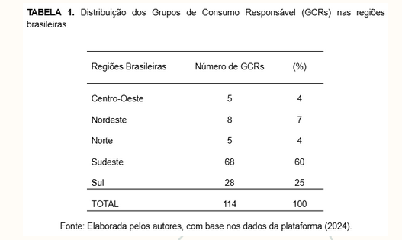
Resultados e Discussão
Analisando a distribuição nas regiões brasileiras

Slide 9
Resultados e Discussão
Analisando a distribuição nas regiões brasileiras
Foram encontrados resultados que demonstram uma distribuição não homogênea, com 85% dos registros se concentrando no eixo Sul-Sudeste.
Da divisão de 26 estados e o Distrito Federal, 11 estados não possuem GCRs registrados na plataforma.
O estado brasileiro que deteve o maior número de GCRs foi São Paulo, com 46 registros (40% do total amostrado).

Slide 10
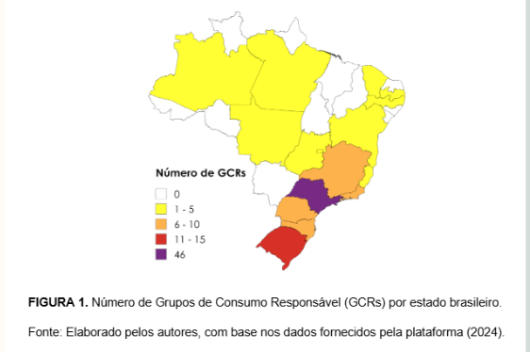
Resultados e Discussão
Analisando a distribuição nas regiões brasileiras

Slide 11
Resultados e Discussão
Analisando a distribuição nas regiões brasileiras
Mesmo com uma distribuição ainda concentrada, observou-se o avanço no estabelecimento de GCRs no país, se comparado ao estudo de Gonçalves & Mascarenhas (2018), que identificou, até o ano da respectiva publicação, 25 iniciativas no Brasil que se configuram dentro do escopo conceitual dos GCRs.
Conferiu-se, portanto, um aumento de 356% neste total aferido.

Slide 12
Conclusões
Primeiro ponto
Conclui-se que a distribuição dos GCRs em território nacional é bastante desigual:
Necessitam maiores esforços para criação e mobilização de coletivos de produtores e consumidores para o estabelecimento de GCRs fora do eixo Sul-Sudeste.

Slide 13
Conclusões
Segundo ponto
Políticas públicas com este viés, além de ações que tragam e fomentem este debate nas universidades e nas próprias comunidades, e que sejam orientadas para mobilizar e capacitar esses coletivos, são de suma importância para efetivar tais esforços e tornar o panorama brasileiro mais homogêneo.
Uma atenção especial deve ser dada aos estados que não possuem GCRs já organizados e operacionais.

Slide 14
OBRIGADO!

